Slide 1
ΜΥΟΣΚΕΛΕΤΙΚΟ ΣΥΣΤΗΜΑ
ΚΕΦΑΛΑΙΟ 4: 4.4 ΜΟΧΛΟΙ
ΕΚΠΑΙΔΕΥΤΙΚΟΣ ΜΑΡΙΑ ΜΟΥΖΑΚΗ ΠΕ87.08

Slide 2
ΜΟΧΛΟΣ
Είναι μια απλή μηχανή, η οποία αποτελείται από ένα άκαμπτο σώμα το οποίο έχει τη δυνατότητα να περιστρέφεται γύρω από έναν άξονα ή ένα σημείο του άξονα , το οποίο ονομάζεται υπομόχλιο.
Η περιστροφή αυτή γίνεται υπό την επίδραση δύο ανταγωνιστικών δυνάμεων σε δύο διαφορετικά σημεία.
Ο όρος ανταγωνιστικές δυνάμεις σημαίνει, πως η καθεμία τείνει να προκαλέσει αντίθετη περιστροφή από την άλλη.

Slide 3
Τα στοιχεία που διακρίνουμε σε ένα μοχλό είναι τα εξής,
Υπομόχλιο, σταθερό σημείο
Δύναμη, εκφράζεται σε μονάδες δύναμης
Αντίσταση, εκφράζεται σε μονάδες δύναμης
Βραχίονας δύναμης ή μοχλοβραχίονας δύναμης, η κάθετη απόσταση του σημείου εφαρμογής της δύναμης από το υπομόχλιο, μετριέται σε μονάδες απόστασης
Βραχίονας αντίστασης ή μοχλοβραχίονας αντίστασης, η κάθετη απόσταση του σημείου εφαρμογής της αντίστασης από το υπομόχλιο, μετριέται σε μονάδες απόστασης

Slide 4
ΣΥΝΘΗΚΗ ΙΣΟΡΡΟΠΙΑΣ ΜΟΧΛΩΝ
Ένας μοχλός ισορροπεί όταν η ροπές, αντίστασης και δύναμης είναι ίσες.
Ροπή = Δύναμη * Απόσταση

Slide 5
Άρα………
Ροπή Δύναμης = Ροπή Αντίστασης
ή
Δύναμη * Βραχίονας δύναμης = Αντίσταση * Βραχίονας αντίστασης

Slide 6
Εάν όμως…
Δ * Βραχ.Δ > Α* Βραχ.Α , τότε, ο Μοχλός θα κινηθεί προς την πλευρά της Δύναμης
Ενώ
Δ * Βραχ. Δ < Α *Βραχ.Α, τότε, ο Μοχλός θα κινηθεί προς την πλευρά της Αντίστασης

Slide 7
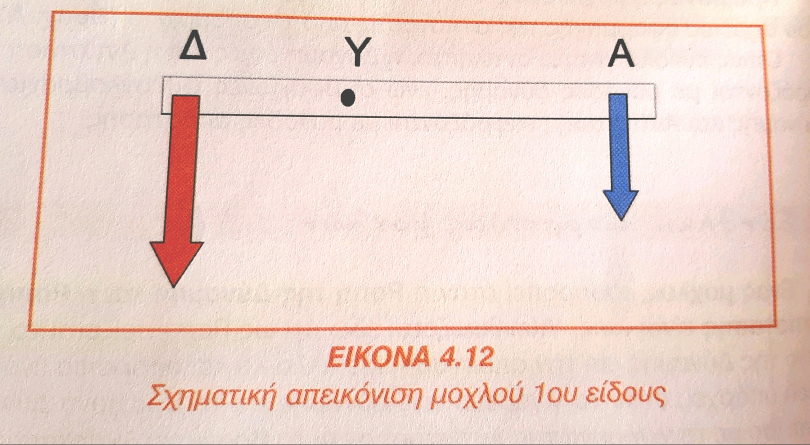
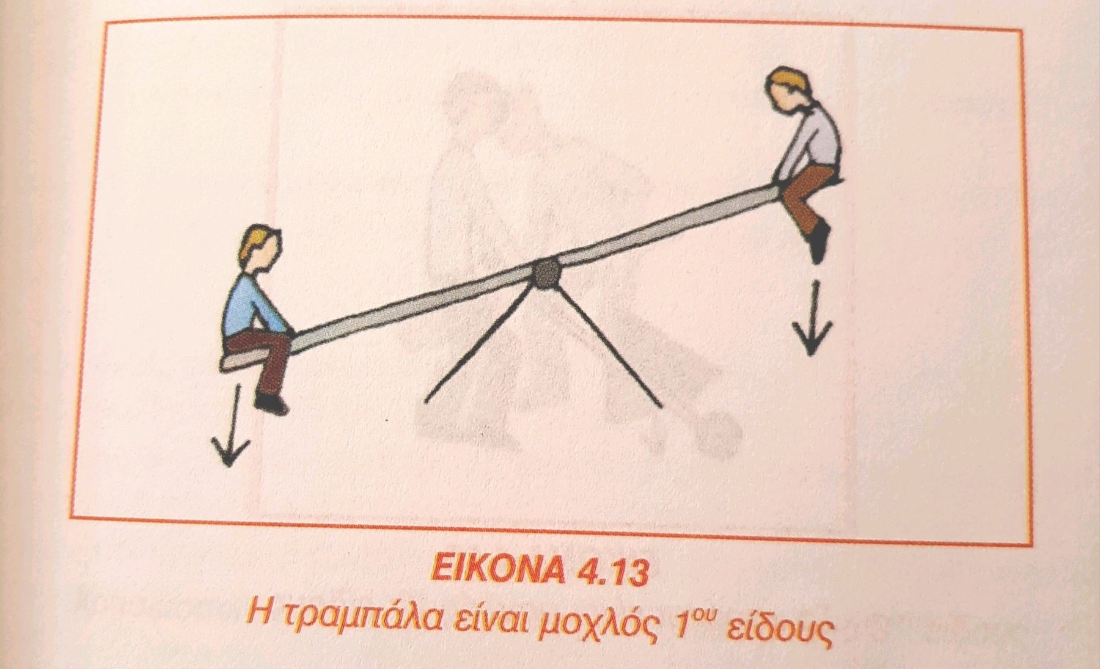
ΕΙΔΗ ΜΟΧΛΩΝ
Ο Μοχλός 1^{ου} είδους, είναι αυτός που το Υπομόχλιο, βρίσκεται ανάμεσα σε Δύναμη και Αντίσταση.
Παράδειγμα είναι η τραμπάλα.

Slide 8
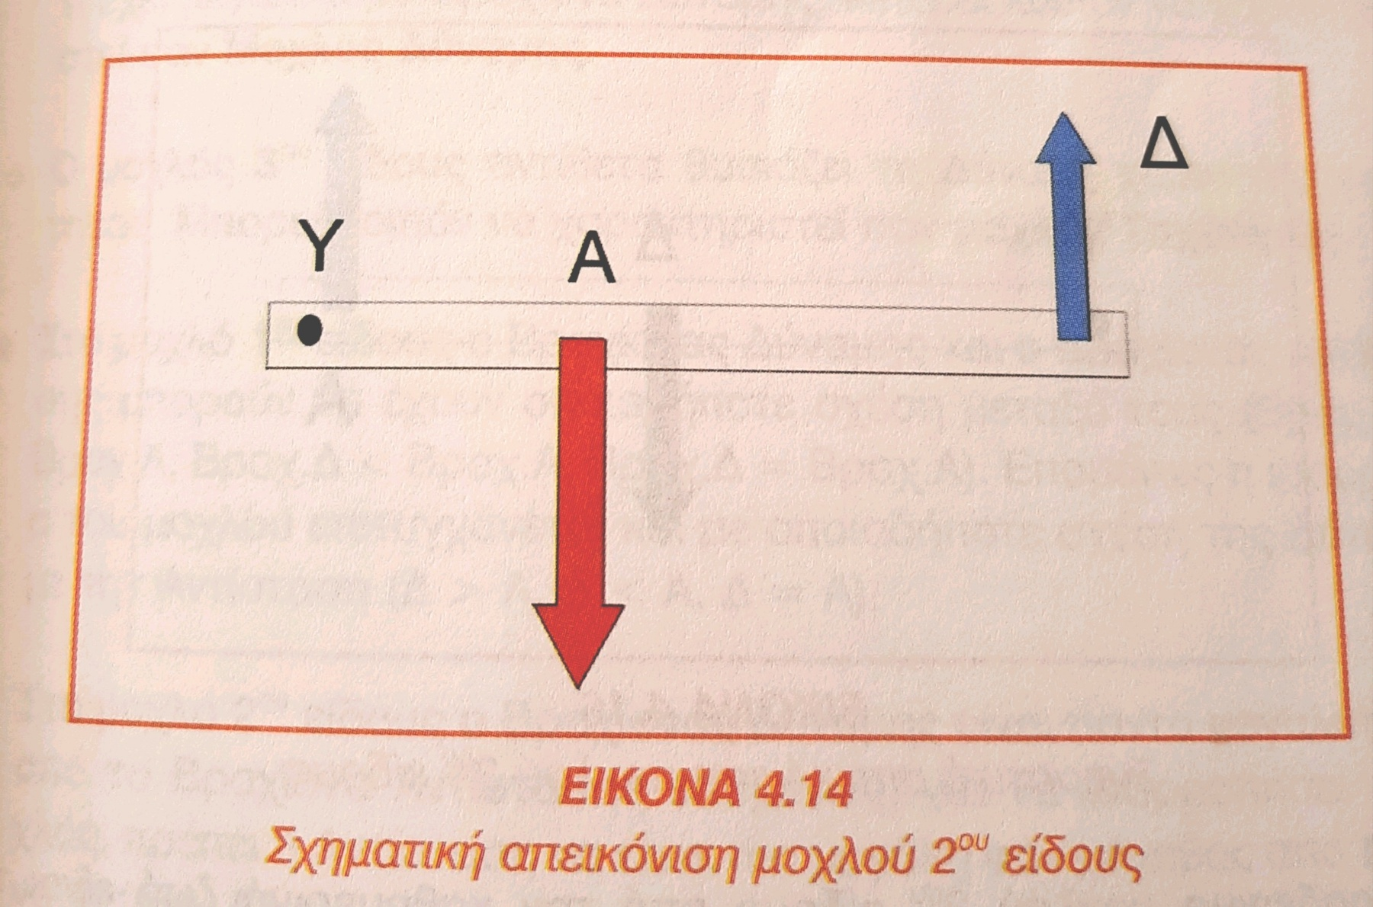
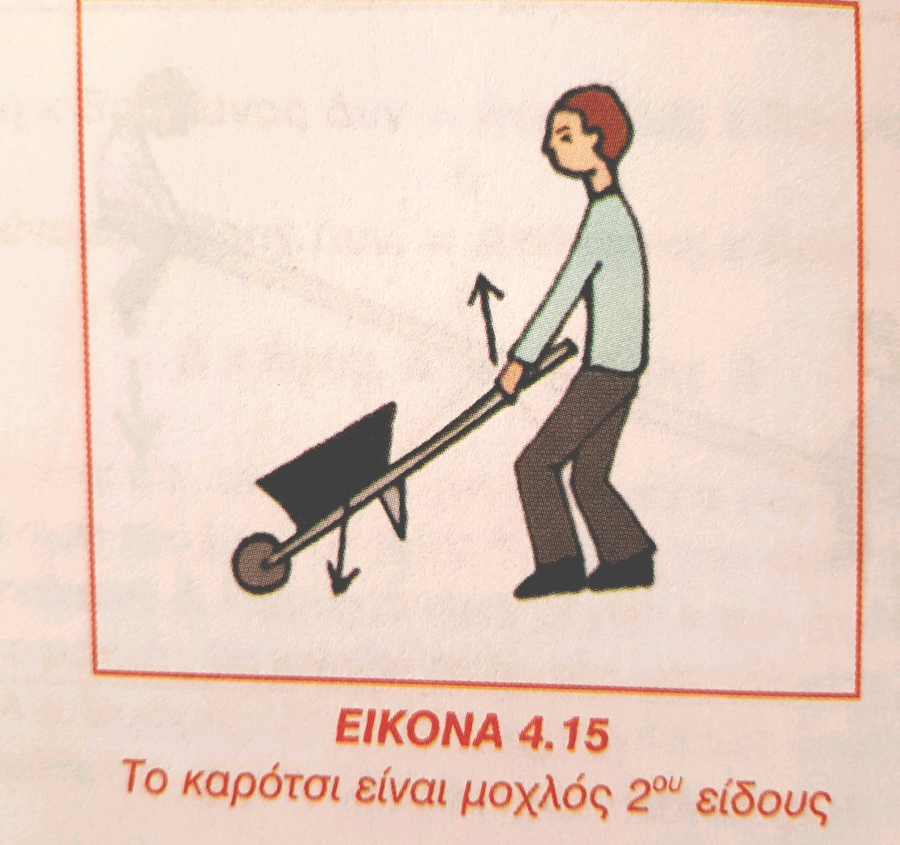
ΕΙΔΗ ΜΟΧΛΩΝ
Μοχλός 2^{ου} είδους, είναι αυτός στο οποίο η Αντίσταση βρίσκεται ανάμεσα στη Δύναμη και το Υπομόχλιο.
Παράδειγμα είναι η χειράμαξα, δηλαδή το καρότσι.

Slide 9
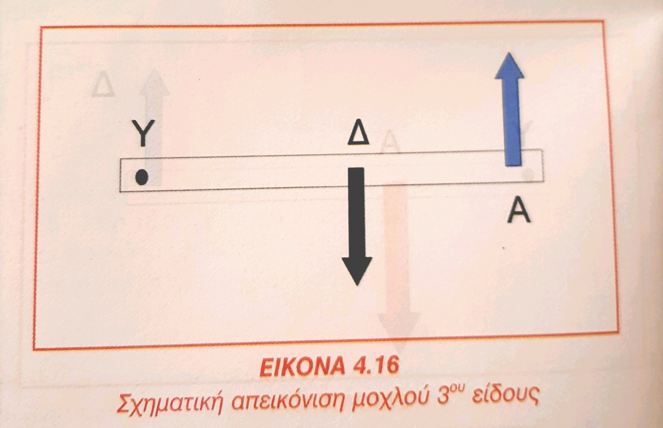
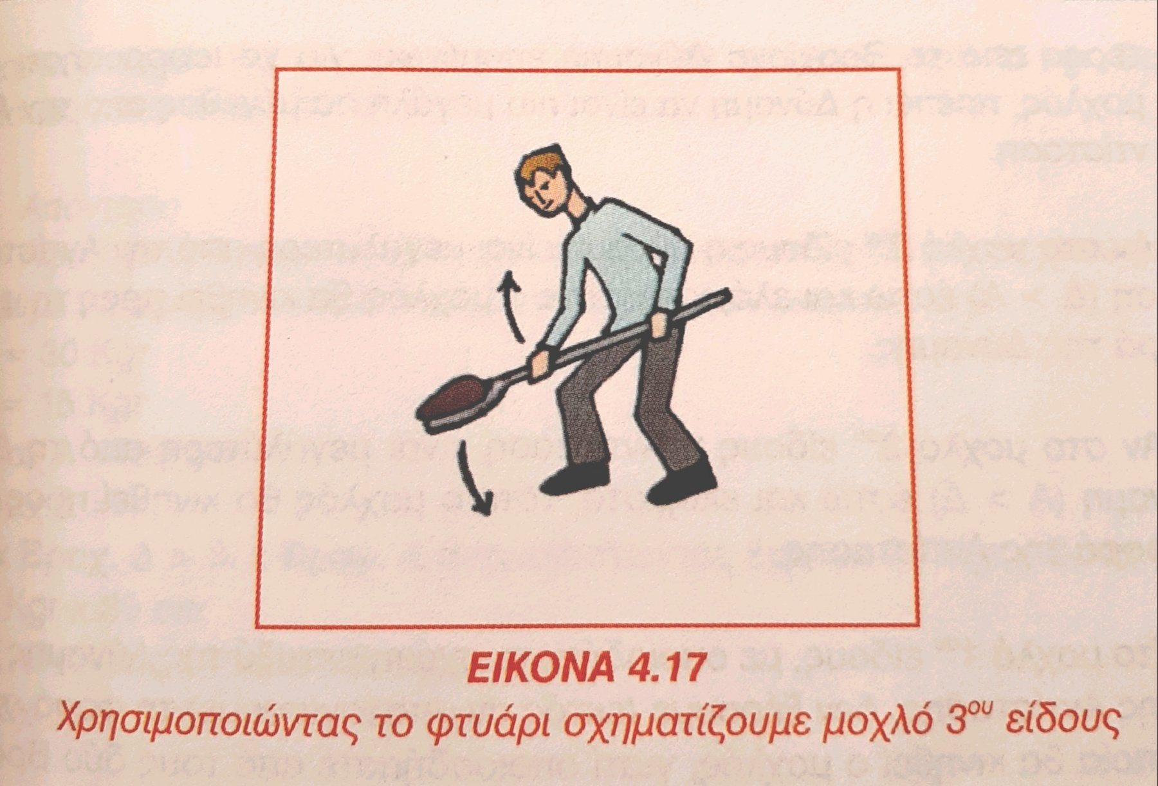
ΕΙΔΗ ΜΟΧΛΩΝ
Μοχλός 3^{ου} είδους, είναι αυτός που η Δύναμη βρίσκεται ανάμεσα στην Αντίσταση και το Υπομόχλιο.
Παράδειγμα είναι το φτυάρι.

Slide 10
ΕΦΑΡΜΟΓΗ ΤΗΣ ΘΕΩΡΙΑΣ ΤΩΝ ΜΟΧΛΩΝ ΔΤΟ ΜΥΟΣΚΕΛΕΤΙΚΟ ΣΥΣΤΗΜΑ
Υπομόχλιο είναι η ΑΡΘΡΩΣΗ.
Δύναμη, είναι η ΕΛΚΤΙΚΗ ΔΥΝΑΜΗ ΤΟΥ ΜΥ ή των μυών οι οποίοι κινούν την άρθρωση.
Αντίσταση, είναι το ΒΑΡΟΣ ΤΟΥ ΜΕΛΟΥΣ.
Βραχίονας Δύναμης, είναι η απόσταση του σημείου ή των σημείων στα οποία καταφύεται ο μυς, από την άρθρωση, δηλαδή από το Υπομόχλιο.
Βραχίονας Αντίστασης, είναι η απόσταση του Κέντρου Βάρους του μέλους, από την άρθρωση, δηλαδή από το Υπομόχλιο.

Slide 11
ΣΥΜΠΕΡΑΣΜΑΤΙΚΑ
Ο μοχλός 2^{ου} είδους, είναι Μοχλός Δύναμης, καθότι παράγει έργο.
Ο μοχλός 3^{ου} είδους, αντίθετα θυσιάζει τη Δύναμη χάριν της ταχύτητας, άρα χαρακτηρίζεται ως Μοχλός Ταχύτητας.
Στον μοχλό 1^{ου} είδους, ο βραχίονας δύναμης και ο βραχίονας αντίστασης μπορούν να έχουν οποιαδήποτε σχέση μεταξύ τους, επομένως η ισορροπία του μοχλού επιτυγχάνεται και με οποιαδήποτε σχέση δύναμης και αντίστασης.
Το ανθρώπινο μυοσκελετικό σύστημα είναι φτωχό σε μοχλούς, 1^{ου} και 2^{ου} είδους, η συντριπτική πλειοψηφία έχει μοχλούς 3^{ου} είδους, δηλαδή μοχλούς ταχύτητας.
Κατασκευαστικά λοιπόν, είμαστε φτιαγμένοι για να εκτελούμε κινήσεις με ταχύτητα μάλλον παρά με δύναμη.

